Slide 1

Análise Comparativa de Algoritmos de Pathfinding para NPCs em Jogos 2D em Ambiente Web
A* · DIJKSTRA · BFS · DFS · JUMP POINT SEARCH
Autor: Jeandeson Souza Nascimento
E-mail: jeandeson.nascimento@bol.com.br
Orientador: Prof. Gilson Amorim Carvalho
UNIJORGE · Ciência da Computação · 2026

Slide 2
v
Agenda
Roteiro
01
Introdução
Contexto, problema, justificativa e objetivos
02
Referencial Teórico
Os 5 algoritmos analisados e suas variantes
03
Metodologia
Stack, simulador desenvolvido e protocolo
04
Resultados
Benchmarks de obstáculos, NPCs e congestionamento
05
Conclusão
Trade-offs e trabalhos futuros

Slide 3
01 — Introdução

Slide 4
v
Problema
Contexto
Jogos digitais combinam regras formais e mundos fictícios (Juul, 2005)
PERGUNTA DE PESQUISA
Em jogos de exploração, movimento inteligente é essencial para UX (Moon et al., 2022)
Qual algoritmo de pathfinding escolher para ambientes web 2D, e qual o custo real de execução no navegador?
Devs indie têm acesso facilitado a IA via Unity e Phaser.js
Porém, falta referência de desempenho de pathfinding no navegador (V8)
5
4
V8
16 ms
algoritmos analisados
cenários de benchmark
JavaScript Engine
orçamento por quadro · 60 fps

Slide 5
v
Justificativa
Justificativa
Literatura clássica reporta experimentos em C++ ou compilação nativa
SIMULADOR ONLINE
JavaScript introduz variabilidade não documentada para pathfinding
pathfinding-quest-j95b.vercel.app
JIT progressivo, pausas de garbage collection, mitigações Spectre (timer)
LACUNA IDENTIFICADA
REPOSITÓRIO
A comparação A* vs JPS em ambiente JavaScript/Web é pouco documentada
github.com/jeandeson/pathfinding-quest
ENTREGA ADICIONAL
Artefato funcional hospedado online — banca executa sem instalar nada
Demonstração ao vivo
durante a defesa

Slide 6
v
Objetivos
Objetivos
OBJETIVO GERAL
Analisar comparativamente o desempenho de A*, Dijkstra, BFS, DFS e JPS em ambiente 2D com obstáculos, por meio de um simulador interativo em JavaScript/TypeScript, avaliando métricas de eficiência computacional em ambiente web.
1
2
3
4
5
Estudar
Implementar
Disponibilizar
Avaliar
Validar
Princípios dos 5
algoritmos em grades 2D
Do zero, sem
bibliotecas externas
Simulador interativo
acessível por URL pública
Métricas: tempo · nós ·
caminho · sucesso
Admissibilidade da
heurística de Manhattan

Slide 7
02 — Referencial Teórico

Slide 8
v
Algoritmos
Os 5 algoritmos
Algoritmo
Ótimo?
Heurística
Memória
Característica principal
Dijkstra
Sim
Não
Alta
Base de toda busca informada · explora uniformemente
BFS
Sim (passos)
Não
Alta
Fila FIFO · ótimo em grades não ponderadas
DFS (Greedy)
Não
Ordenação Manhattan
Baixa
Pilha LIFO · rápido mas caminhos subótimos
A*
Sim
Manhattan
Média
f(n) = g(n) + h(n) · marco da busca heurística
JPS
Sim
Manhattan + poda
Baixa
Pula simetrias em corredores · ótima em grades densas
A escolha do algoritmo impacta diretamente o desempenho em cenários específicos (Salem et al., 2024)

Slide 9
v
Em foco
A* e JPS · em foco
A* (A-Star) — Hart et al., 1968
JPS — Harabor & Grastien, 2011
Conciliação entre Dijkstra e busca heurística informada. Marco essencial da área.
Otimização do A*: poda de simetrias e jump points eliminam vizinhos redundantes.
f(n) = g(n) + h(n)
−99% nós em densidade 0,4
g(n) custo real · h(n) estimativa
3 nós (JPS) vs 399 nós (A*)
Equilíbrio entre velocidade e precisão
Mantém completude e otimalidade de A*
Heurística admissível ⇒ caminho ótimo
Salta em linhas retas até jump points
Distância de Manhattan para grades 4-direcionais
Adaptado para movimento 4-direcional neste trabalho

Slide 10
03 — Metodologia

Slide 11
v
Stack
Stack e ambiente
STACK TÉCNICA
AMBIENTE DE BENCHMARK
Linguagem
TypeScript 5
CPU
Intel Core i5-10300H
Bundler
Vite 7
RAM
16 GB
Renderização
Canvas 2D nativa (HTML5)
Storage
SSD NVMe
Dependências
Zero bibliotecas de pathfinding
OS
Windows 11 Pro
Deploy
Vercel (Edge Network)
Browser
Chrome · V8 (headless)
PROTOCOLO DE REPRODUTIBILIDADE
performance.now() · medição em lote (supera o piso de resolução do relógio do Chrome) · 10 janelas · Chrome headless · PRNG mulberry32 (sementes fixas)

Slide 12
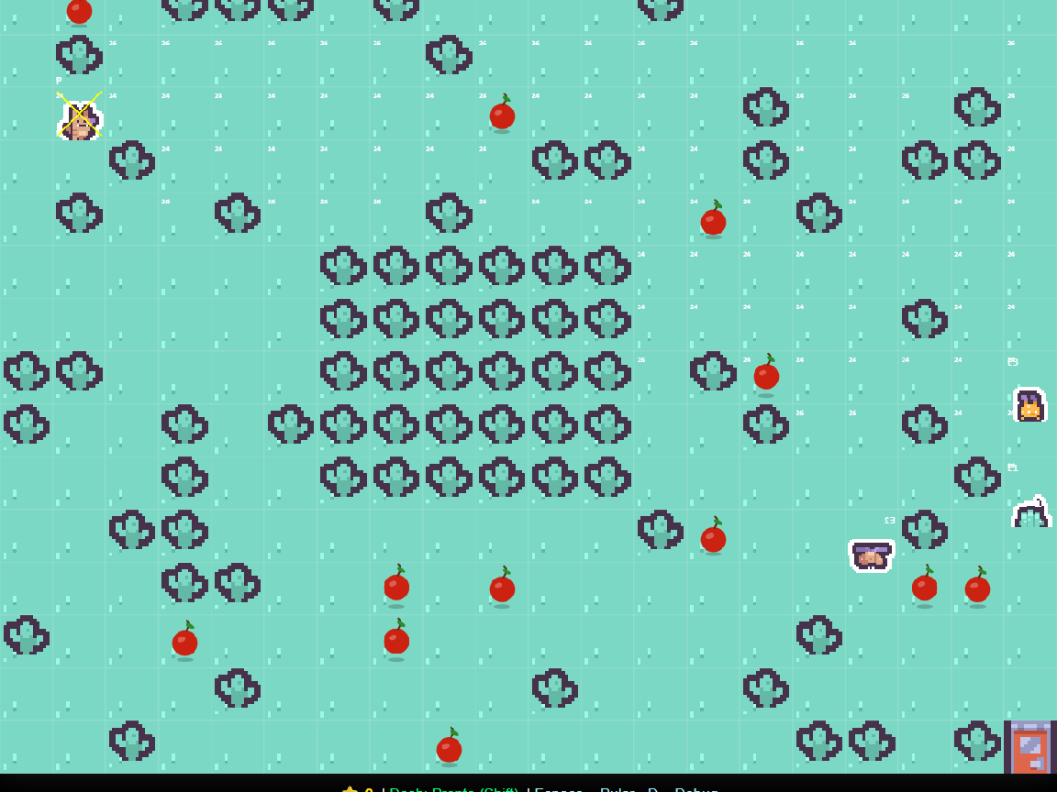
v
Simulador
Simulador
DEMONSTRAÇÃO AO VIVO
pathfinding-quest-j95b.vercel.app
Selecionar algoritmo dos NPCs
Clicar no mapa para mover
Tecla D para debug visual
Modo Benchmark com gráficos

Slide 13
v
Cenários
Cenários de teste
Densidade de Obstáculos
Múltiplos NPCs
Grade 20×20
Densidades 0,2 e 0,4
Tabelas 1 e 2
Grade 20×20, densidade 0,2
50 NPCs simultâneos
Tabela 3
Congestionamento
Objetivos Dinâmicos
Grade 30×30 · corredor central
5, 10, 20 e 50 NPCs
Tabela 4
Grade 40×40, densidade 0,25
3 etapas sequenciais
Tabela 6

Slide 14
04 — Resultados

Slide 15
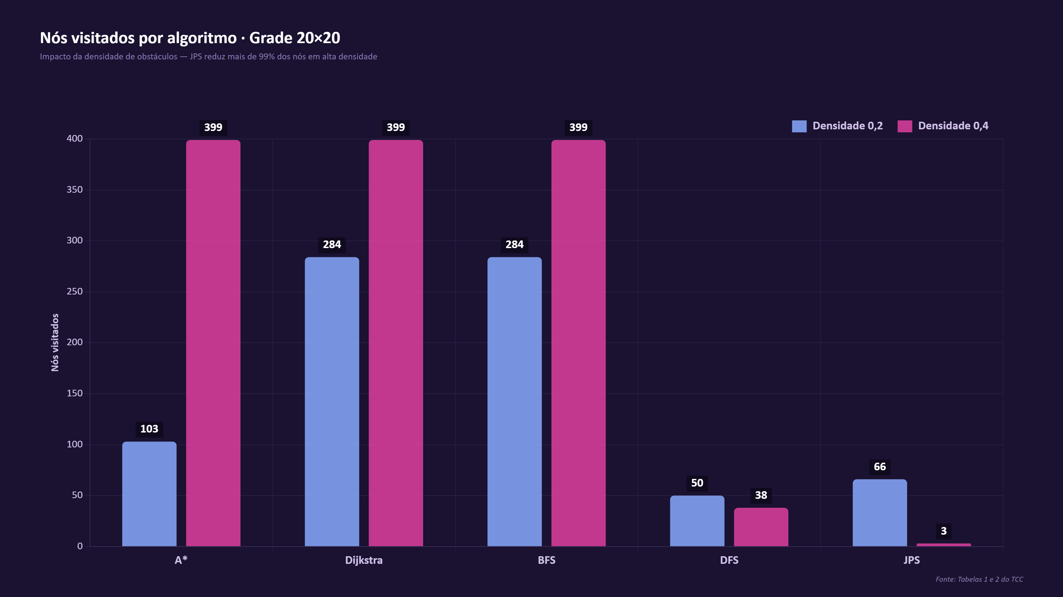
v
Resultados
Obstáculos
DESTAQUES
20×20 · densidade 0,4
A*: 399 nós
JPS: 3 nós
−99,2%
Tempo médio · todos algoritmos
< 1 ms por busca
ordens de grandeza sob 16 ms/quadro
DFS (Greedy)
Caminho 15% mais longo
45 vs 39 células

Slide 16
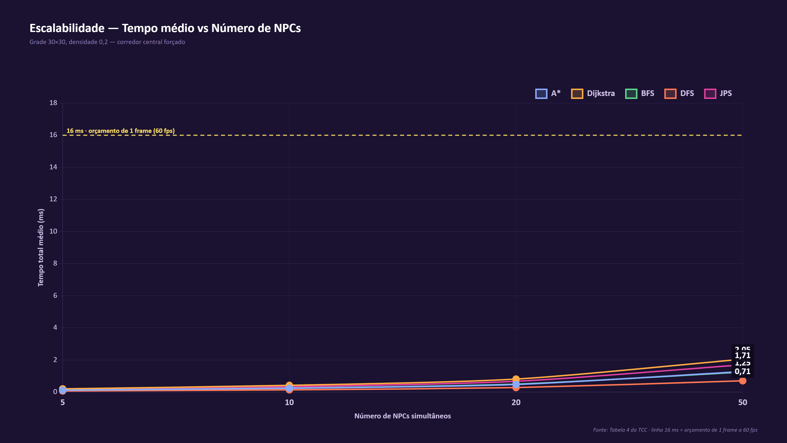
v
Resultados
Escalabilidade
ESCALABILIDADE LINEAR
Grade 30×30 · corredor central · dens. 0,2
DFS
0,71 ms
BFS
1,25 ms
A*
1,28 ms
JPS
1,71 ms
Dijkstra
2,05 ms
Tempo cresce linearmente com N
Todos ficam bem abaixo de 16 ms (60 fps)

Slide 17
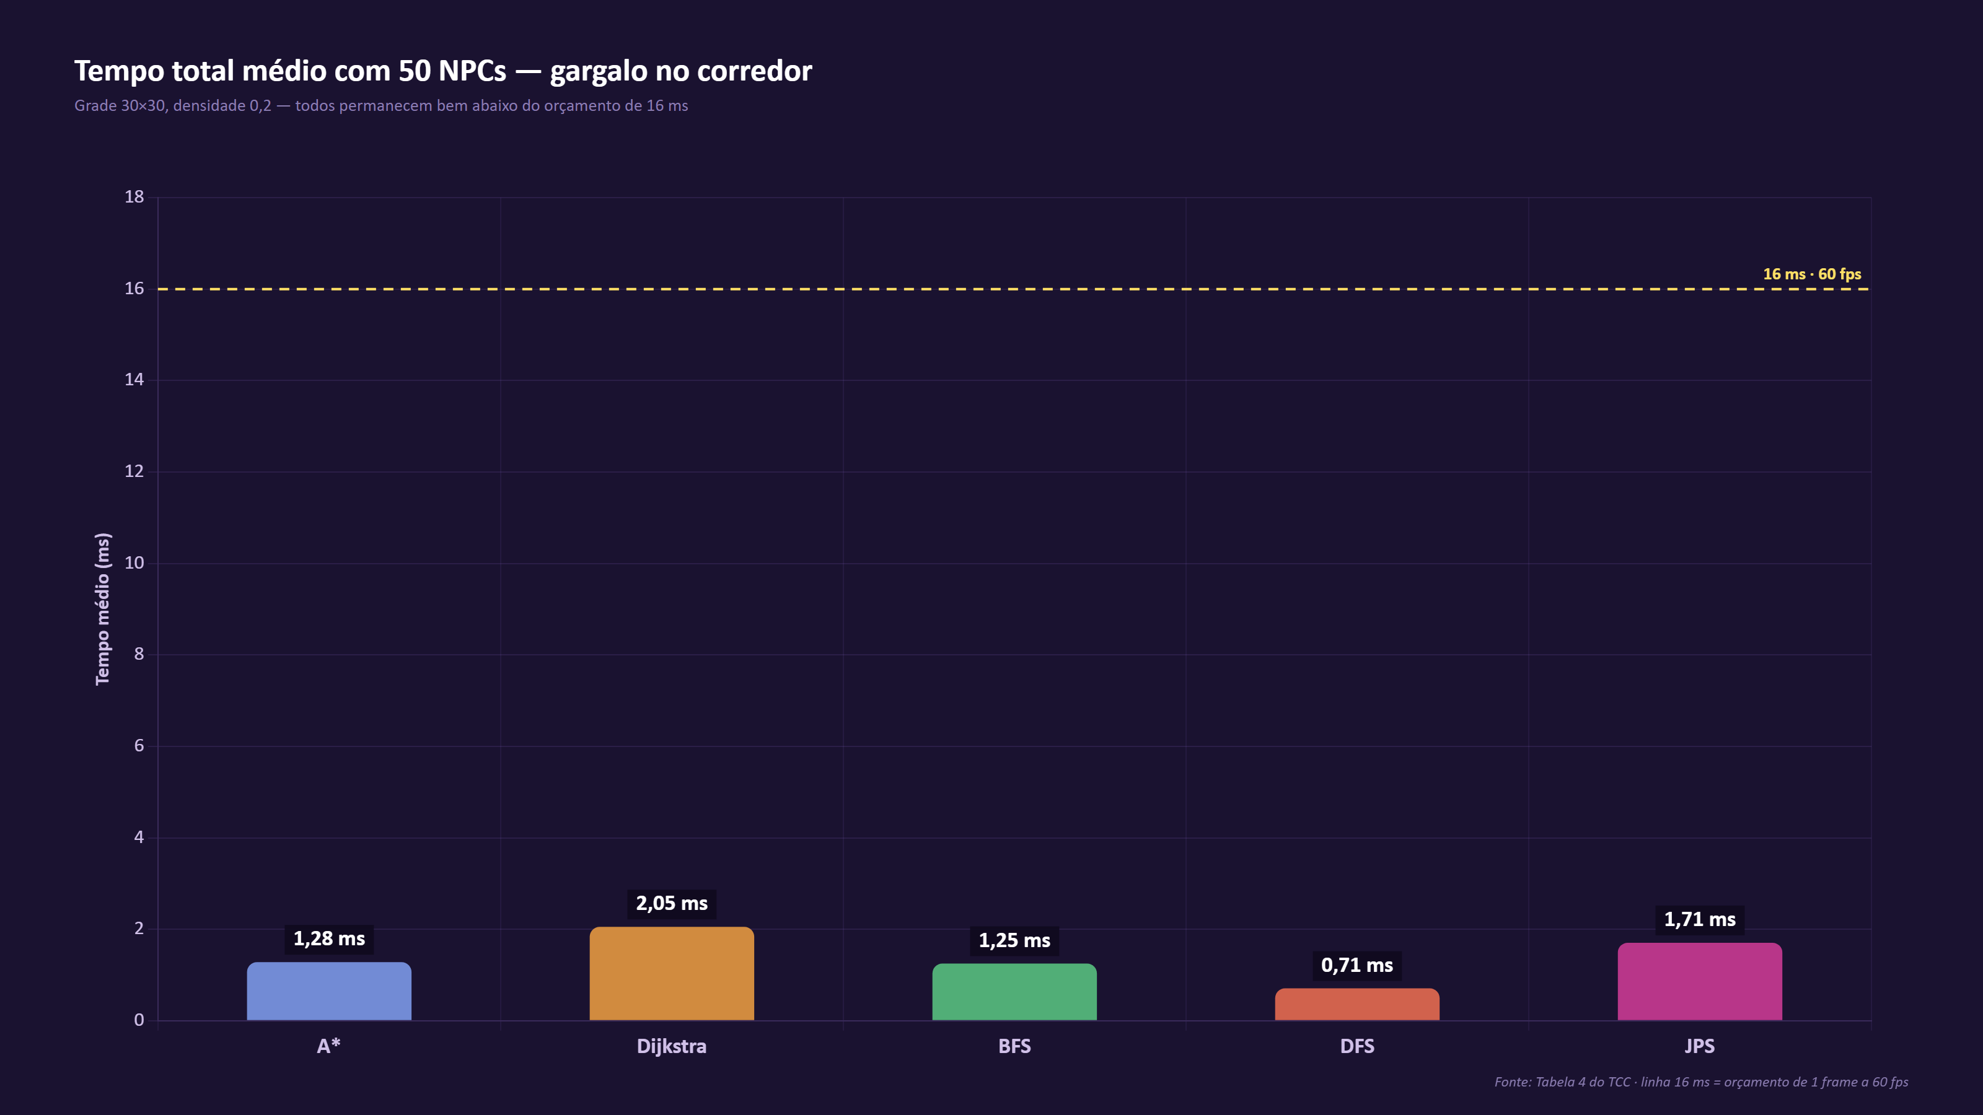
v
Resultados
Congestionamento
GARGALO 30×30
Tempo médio com 50 NPCs
DFS: 0,71 ms (menor)
A*: 1,28 ms
Dijkstra: 2,05 ms (maior)
Conclusão prática
Mesmo com 50 NPCs no corredor, todos ficam bem abaixo de 16 ms. A diferença está no número de nós expandidos, não na viabilidade.

Slide 18
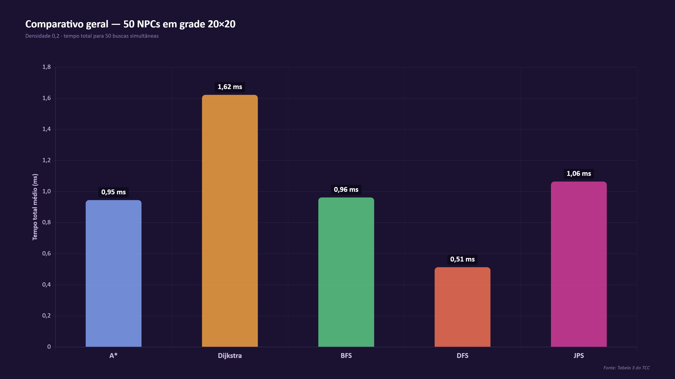
v
Resultados
Comparativo
TRADE-OFFS
JPS — vence em nós expandidos
Redução de >99% em densidade alta; vantagem de tempo só em grades densas
A* — melhor equilíbrio geral
Robusto · referência da literatura
DFS Greedy — só velocidade ≫ qualidade
Caminhos subótimos · 15% mais longos

Slide 19
05 — Conclusão

Slide 20
v
Conclusão
Pontos-chave
✓
Orçamento de 16 ms/quadro (60 fps) atendido
Busca isolada em centésimos de ms — a estimativa inicial de 50 ms era folgada. Com 50 NPCs (20×20), todos os algoritmos ficam < 2 ms, folgadamente dentro do quadro
✓
JPS confirma vantagem em nós expandidos
Redução de >99% nos nós em grades densas · em tempo, sua vantagem aparece em grades densas e iguala-se ao A* nas esparsas
✓
A* segue como referência geral
Melhor equilíbrio entre garantia de ótimo, uso de memória e desempenho · admissibilidade da heurística de Manhattan validada
✗
DFS puro inviável em tempo real
Mesmo Greedy DFS produz caminhos 15% mais longos · usabilidade comprometida em jogos onde o caminho importa

Slide 21
v
Conclusão
Limitações
LIMITAÇÕES IDENTIFICADAS
DIREÇÕES FUTURAS
Sem detecção de conectividade prévia
D* Lite
Buscas exaustivas quando o destino é inalcançável
Replanejamento incremental proporcional às células afetadas · Koenig & Likhachev, 2002
Custo escala com o número de agentes
HPA*
Linear; pode pesar em grades grandes ou replanejamento a cada quadro
Hierarchical Pathfinding para mapas grandes com pré-cálculo entre regiões
Hardware único
Amortização temporal
Resultados não generalizáveis a outros ambientes
Replanejar N NPCs por frame em vez de todos · distribuir o custo

Slide 22



Obrigado
Thank you | Gracias
Jeandeson Souza Nascimento
jeandeson.nascimento@bol.com.br
@Unijorge_Oficial
/Unijorge
pathfinding-quest-j95b.vercel.app · github.com/jeandeson/pathfinding-quest

